Slide 1
高校教师学生信息系统
C++实现
刘芊蕊
2023-06-29

Slide 2
CONTENTS
需求分析
系统设计
系统实现（基于Linux）
系统测试
系统总结

Slide 3
01
需求分析
主菜单
各项功能

Slide 4
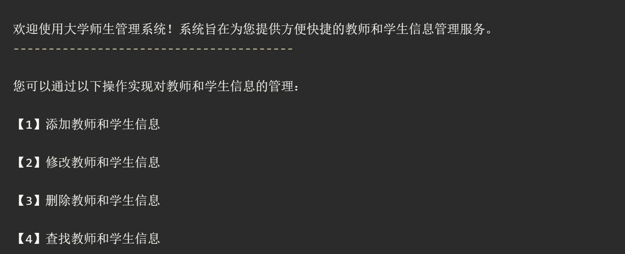
主菜单
操作编号选择，每轮操作后刷新主菜单

Slide 5
各项功能
添加教师、学生信息
修改教师、学生信息
删除教师、学生信息
查询教师、学生信息
保存信息到文件
退出系统

Slide 6
02
系统设计
流程图
类之间的相互关系

Slide 7
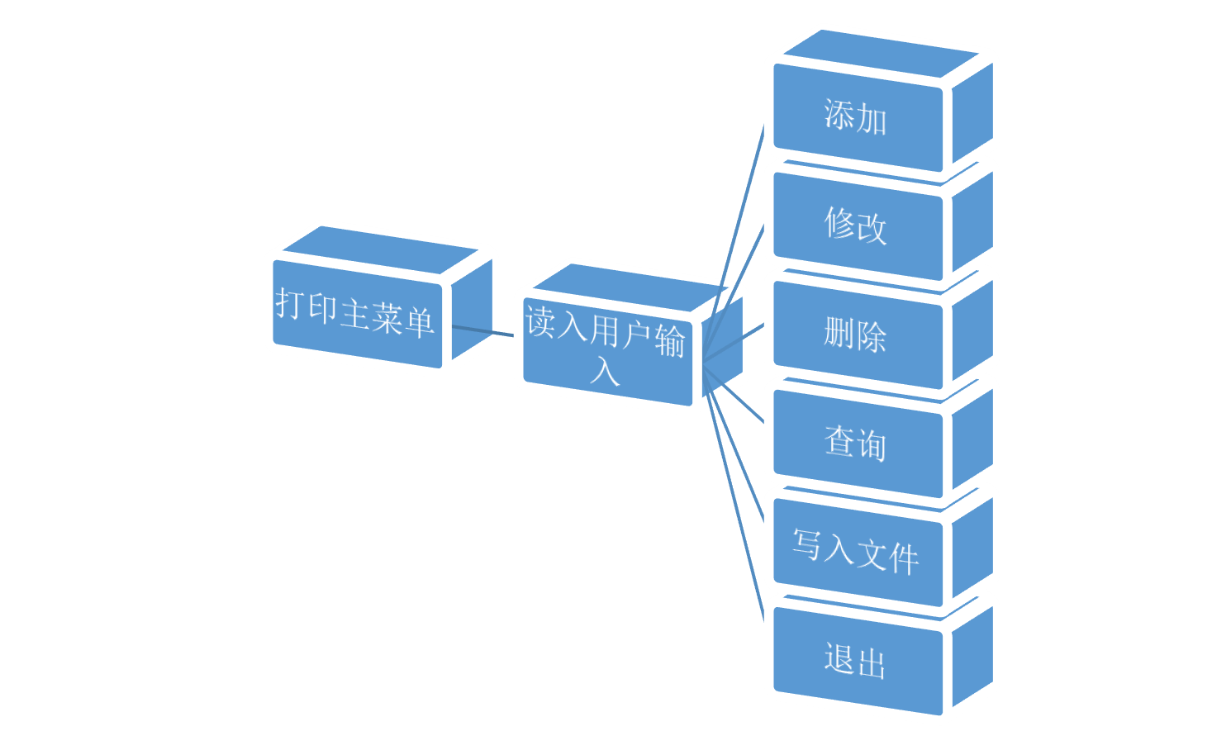
流程图
单次操作的流程图如下

Slide 8
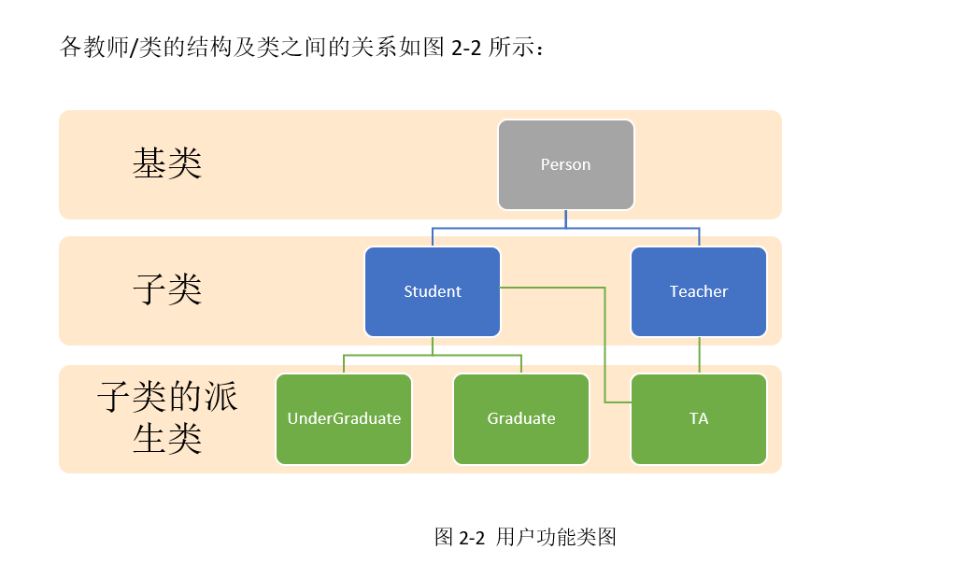
类之间的相互关系
继承关系示意图

Slide 9
03
系统实现（基于Linux）

Slide 10
系统实现（基于Linux）
项目结构
Makefile（基于GNU make）
main.cpp
class.h
class.cpp
func.h
func.cpp
文本文件

Slide 11
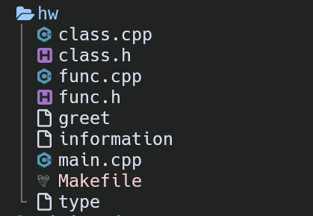
项目结构
项目结构

Slide 12
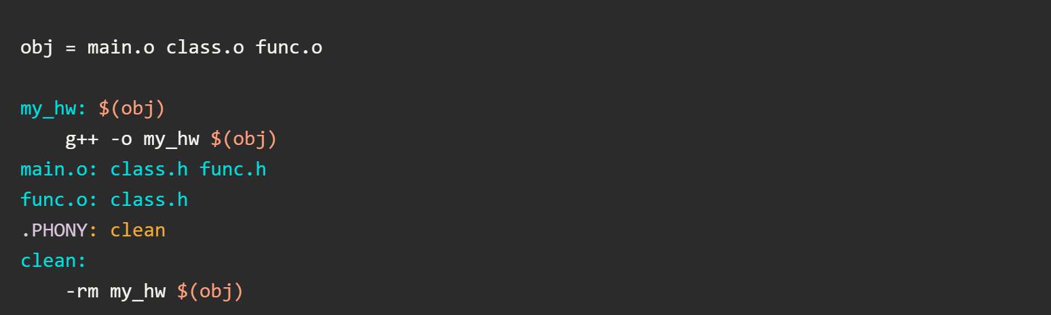
Makefile（基于GNU make）
Makefile文件

Slide 13
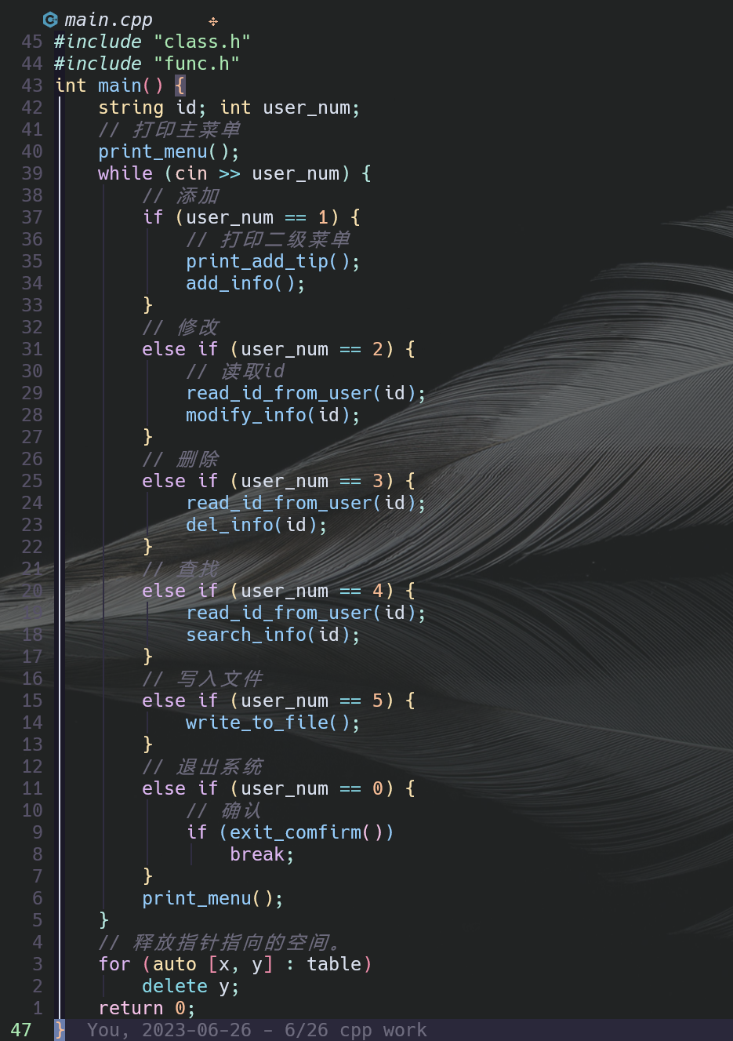
main.cpp

Slide 14
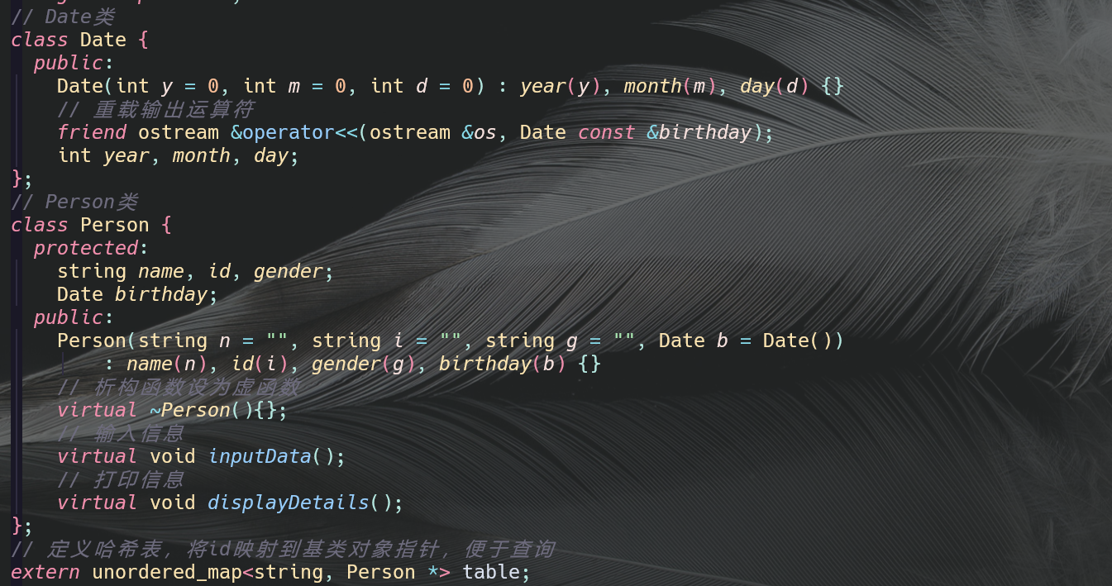
部分类声明

Slide 15
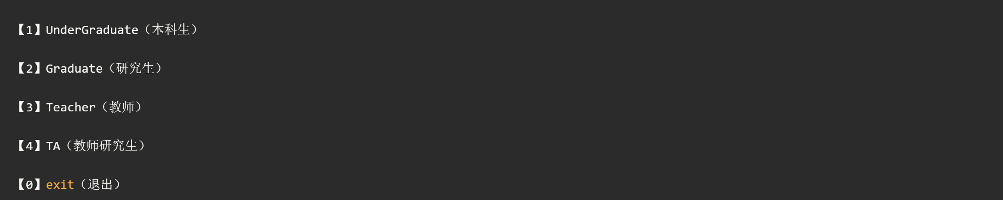
文本文件
greet，即主菜单文件
type，二级菜单文件

Slide 16
04
系统测试
Makefile
主菜单
添加
修改
删除
查询
保存到文件

Slide 17
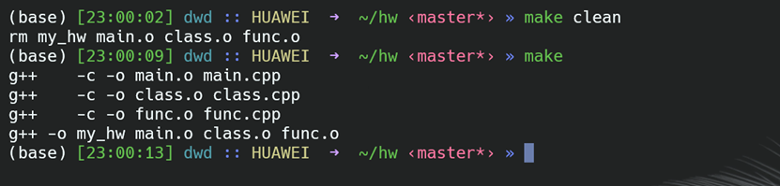
Makefile

Slide 18
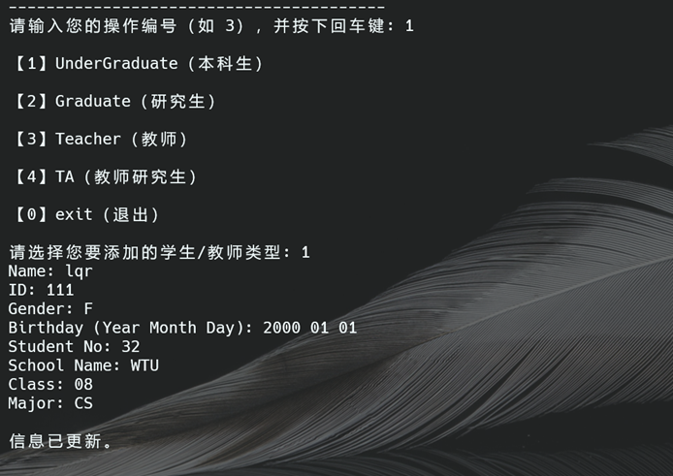
添加

Slide 19
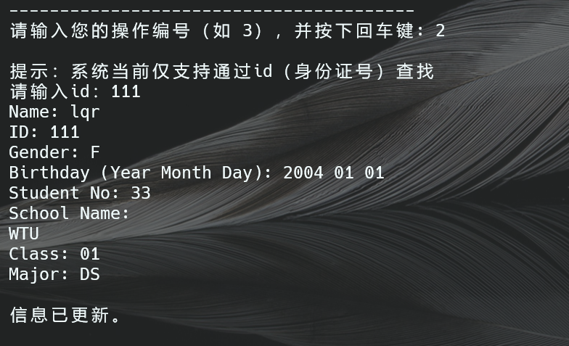
修改

Slide 20
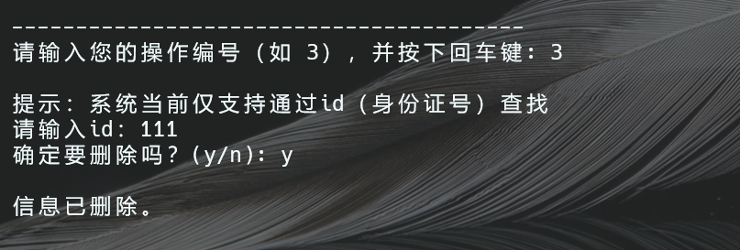
删除

Slide 21
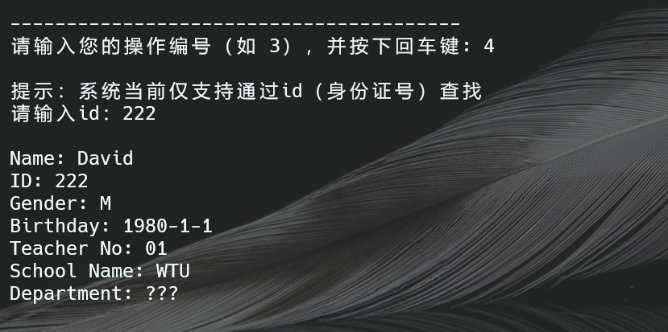
查询

Slide 22
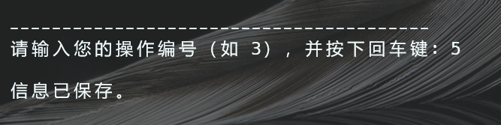
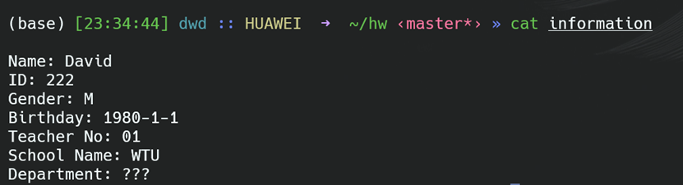
保存到文件
1. 保存操作
2.查看文件

Slide 23
05
系统总结
问题解决过程
系统存在的不足
课程收获

Slide 24
问题解决过程
按id查找的实现方式
id查找在多处均有应用，因此考虑到信息条目数量级较大时，相较于存储基类的指针数组并遍历查找（查询时间复杂度O(n)），最终选择了哈希表映射（查询操作复杂度O(1)）。
文件写入部分的代码重用
用来输出的displayDetails函数是直接输出到标准输出流，为了写入文件时可以重用这部分的代码，放弃定义文件流对象，选择用freopen函数重定向stdout到文件中，写入操作完成后再重定向回stdout的方法。
编译链接过程繁琐
由于使用编辑器而非IDE开发，不能自动编译链接，于是编写基于GNU make的Makefile文件，大大简化了编译过程的操作。
封装性不足
main.cpp很长，易读性差，经过重新封装后，多出了func.cpp和func.h模块，将main函数的篇幅缩短到四十行以内（不包含注释）。
基类析构函数
定义为虚函数，才能保证子类的数据成员析构时不会遗漏。
内存泄露
主函数结束前，遍历哈希表，释放指针空间。
流程图
选择合适的模板多尝试几次。

Slide 25
系统存在的不足
修改操作粗糙，只能重新输入全部信息，无法选择部分修改。
读入的信息不能含有空格（因为是std::cin>>std::string，而std::getline容易读到空行）
使用了一些C++新标准才含有的操作（如auto [x, y]:table遍历哈希表），使得项目无法直接在老旧的编译器上运行。
基于本地Linux环境开发，部分操作不兼容Windows系统，如freopen函数从文件重定向回标准输出流操作。
没有身份验证环节（登录系统）。

Slide 26
课程收获
大型项目开发经验
GNU make的学习
git备份
文件操作

Slide 27
THE END
THANKS

